Slide 1

Санкт-Петербургский государственный электротехнический университет «ЛЭТИ» им. В.И. Ульянова (Ленина) Лабораторная работа №8 Изучение алгоритмов создания и проверки электронной подписи Санкт-Петербург 2024
Студент: ____________________________ Порошина Алина, группа 0361
Руководитель: ____________________________ Племянников А. К., доцент каф. ИБ

Slide 2

Цель работы
Цель работы:
Приобретение знаний и умений в области алгоритмов создания и проверки электронной подписи.
Задачи:
1. Изучить генерацию ключевых пар;
2. Изучить процессы создания и проверки электронных
подписей;
3. Изучить создание и проверку электронной подписи на
основе эллиптических кривых;
4. Продемонстрировать процесс подписи в среде PKI;
5. Подписать свой отчет

Slide 3
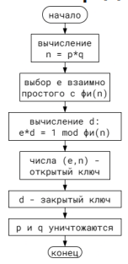
Генерация ключевых пар для алгоритма RSA

Slide 4
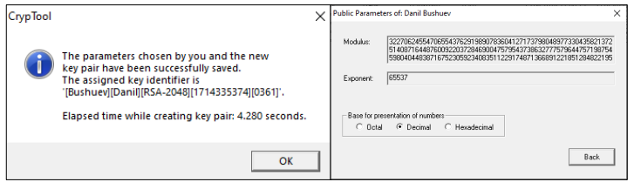
Генерация ключевых пар по алгоритму RSA

Slide 5
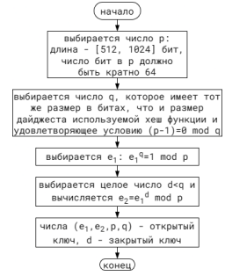
Генерация ключевых пар для алгоритма DSA

Slide 6
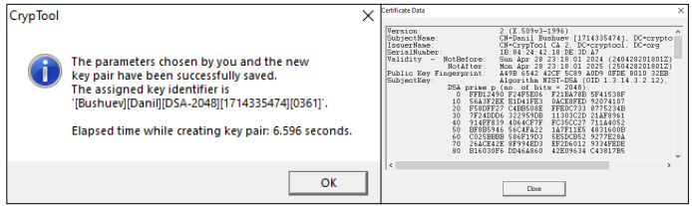

Генерация ключевых пар по алгоритму DSA

Slide 7
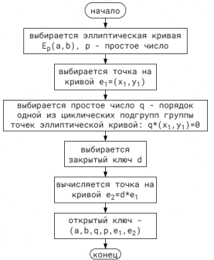
Генерация ключевых пар для алгоритма ECDSA

Slide 8
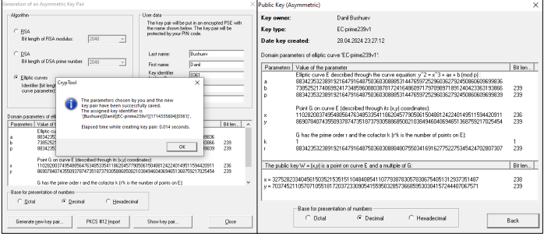
Генерация ключевых пар по алгоритму ECDSA

Slide 9
Таблица сравнения времени генерации ключей
Алгоритм | Время
RSA-2048 | 4.280 c
DSA-2048 | 6.596 c
ECDSA-239 | 0.014 c

Slide 10
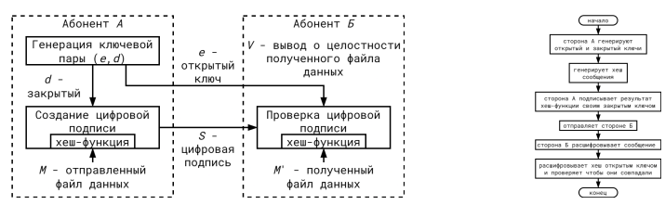
Схема создания и проверки эл. подписи

Slide 11

Таблица с временами создания эл. подписи
Алгоритм | Время
RSA-2048 | 0.000 c
DSA-2048 | 0.006 c
ECDSA-239 | 0.002 c

Slide 12
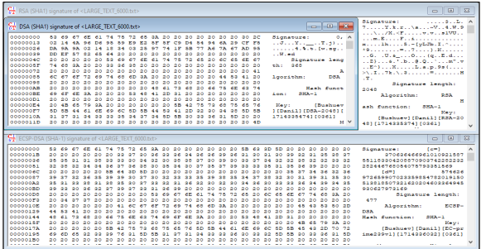

Скриншот со значением эл. подписи

Slide 13
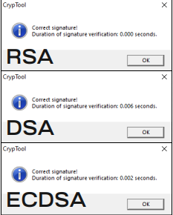

Скриншот с результатами проверки подписи

Slide 14
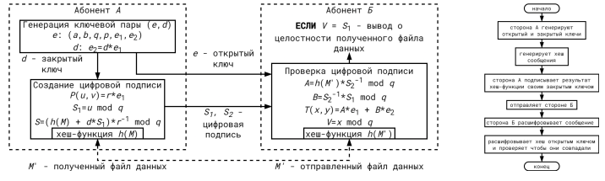

Схема алгоритма формирования и проверки подписи ECDSA

Slide 15
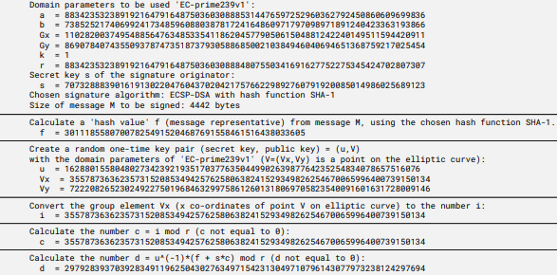

Результаты пошагового выполнения ECDSA

Slide 16
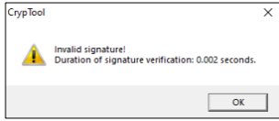

Проверка подписи ECSP-DSA

Slide 17

Проверка лекционного материала
Генерация ключей ECDSA
Выбирается эллиптическая кривая | E7(3, 5)
Выбирается точка на кривой | e1=(4, 5)
Подбирается порядок циклической подгруппы | q=7
Выбирается целое число и назначается закрытым ключом | d=4
Вычисляется другая точка на кривой | е2=(6,1)
Объявляется открытый ключ | (3, 5, 7, 7, (4, 5), (6, 1))

Slide 18
Проверка лекционного материала
ECDSA подписание
Выбирается секретное случайное число | r=3
Выбирается третья точка на кривой | e3=(6, 6)
Используем абсциссу, чтобы вычислить 1 часть подписи | S1=6
Вычисляем дайджест | h(M)=10
Используем дайджест сообщения h(M), закрытый ключ d, секретное случайное число r и S1, чтобы вычислить 2 часть подписи | S2=(10+4*6)*3^(-1) mod 7 S2=2

Slide 19
Проверка лекционного материала
ECDSA проверка
Используем M, S1, S2 для получения промежуточных результатов A и B | A=10*2^(-1) mod 7 B=2^(-1)*6 mod 7 A=5 B=3
Восстанавливаем третью точку | T=5*(4,5)+3*(6,1) T=(1,3)+(1,3) T=(6,6)
Верификатор V=x mod q сравниваем с S1 | V=6 mod 7 V=6 V=S

Slide 20
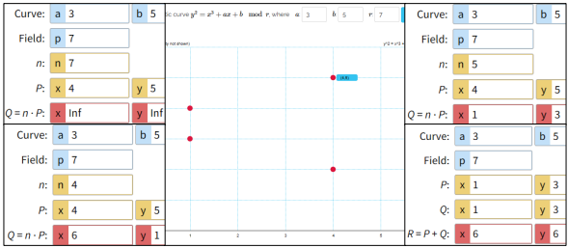
Проверка лекционного материала

Slide 21
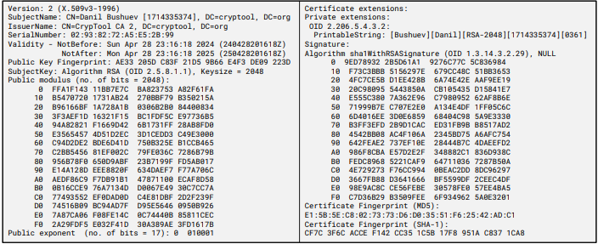
Описание структуры сертификата (CrypTool 1)

Slide 22
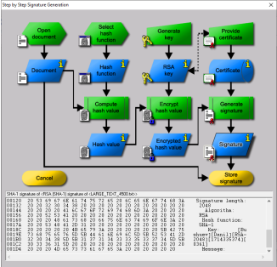
Схема процедуры подписания

Slide 23
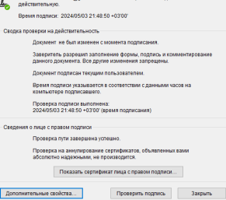
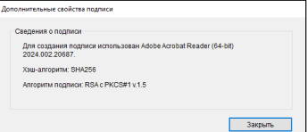

Свойства подписи и сертификата

Slide 24
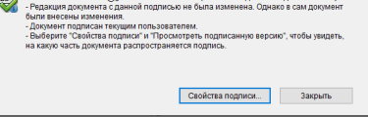
Результат проверки после изменений

Slide 25
Выводы
Были сгенерированы ключевые пары для алгоритмов RSA-2048, DSA2048 и EC-239. Проведено сравнение времени генерации ключа. Наилучший показатель у алгоритма EC-239.
Был подписан текстовый файл размером 4500 символов и проведена проверка подписи. Проведено сравнение времени для каждого из трех алгоритмов. Наилучший показатель у алгоритма EC-239. Документ подписанный этим алгоритмом был проверен после модификации, она была обнаружена.
Был исследован протокол электронной подписи ECSP-DSA в пошаговом режиме. С помощью данного протокола создана и проверена цифровая подпись. Был проверен лекционный материал.
Был создан сертификат для полученного ключа RSA-2048 и с помощью него была создана электронная подпись.
Был подписан отчет и проведена проверка после изменения файла.

Slide 26
Спасибо за внимание! Готова ответить на ваши вопросы.

